Slide 1

METODICKÝ LIST PRO ZŠ
Pro zpracování vzdělávacích materiálů (VM)v rámci projektu EU peníze školám
Operační program Vzdělávání pro konkurenceschopnost
Projekt: Moderní výuka
Registrační číslo: CZ.1.07/1.4.00/21.3192
Číslo DUM: VY_32_INOVACE_9.1.15
Jméno autora: Mgr. Lenka Koritenská
Datum, období kdy byl vytvořen: 2. 6. 2013
Název práce: Základní životní podmínky
Předmět, pro který je VM určen: Přírodověda
Ročník, pro který je VM určen: 4. ročník
Časová dotace: 1 hod
Vzdělávací oblast, tematický okruh, téma: Člověk
Metodický list, anotace- výstižný popis způsobu použití VM ve výuce:
Tento materiál slouží k výkladu a procvičení učiva – základní životní podmínky.
Pomůcky:

Slide 2
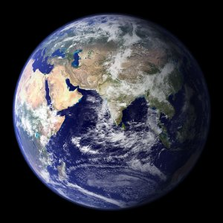
Základní životní podmínky
Bez čeho nemůžeme žít…

Slide 3
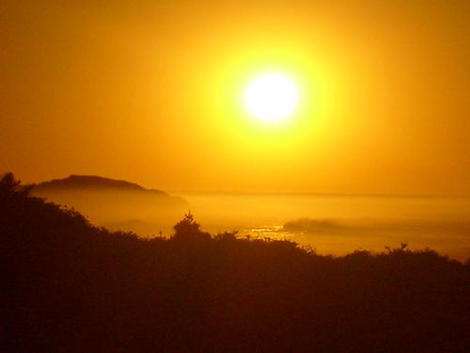
Světlo a teplo
zdrojem je Slunce
umožňuje fotosyntézu
zahřívá nás

Slide 4

Vzduch
zdrojem je zemská atmosféra
umožňuje dýchání
chrání planetu před škodlivým zářením

Slide 5
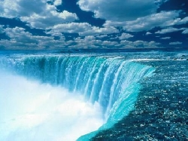
Voda
zdrojem je veškeré vodstvo Země ☺
umožňuje přijímání tekutin
hygiena

Slide 6
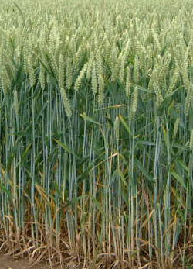
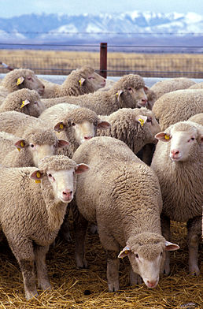
Půda - živiny
zdrojem jsou zvětralé horniny + humus
umožňuje pěstovat plodiny a chovat zvěř

Slide 7
Zajímavosti:
bez vzduchu vydrží člověk cca 5 minut
bez jídla vydrží člověk cca 60 dní
bez vody vydrží člověk cca 7 dní

Slide 8
Autor prohlašuje, že tento materiál je jeho prací, nebo je stažen z uvedených zdrojů.
http://planety.astro.cz/zeme/1934-zeme
http://slunce-projekt.blog.cz/en/gallery/ukazky-slunce/picture/86312761
http://www.widetrade.cz/inpage/zdravy-domov/
http://www.lastura.cz/rejstrik/voda_-_uzasny_rusky_film.html
http://cs.wikipedia.org/wiki/Soubor:Wheat_field.jpg
http://cs.wikipedia.org/wiki/Soubor:Flock_of_sheep.jpg

